Slide 1
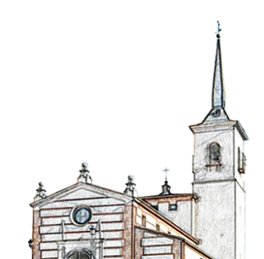
DIOS SALVA A ISRAEL POR MEDIO DEL REY DAVID. “EL UNGIDO” Anexo III Anexo IV
ESCUELA DE BIBLIA
PARROQUIA ASUNCIÓN NTRA SRA.
POZUELO DE ALARCÓN. MADRID

Slide 2
ANEXO III
La unción

Slide 3
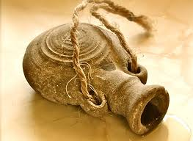
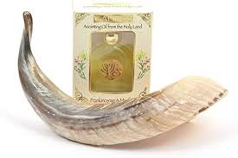
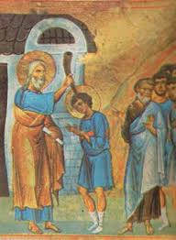
¿Cómo se realizaba la unción?

Slide 4
ANEXO IV
Los zelotes o zelotas

Slide 5
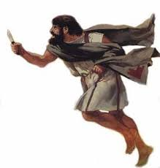
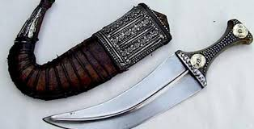
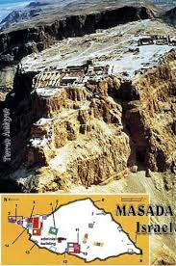
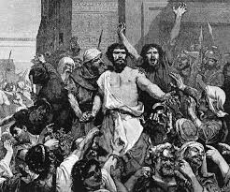
Los zelotes o zelotas

Slide 6
TEXTOS E IMÁGENES
Biblia de Jerusalén. Nueva Edición Manual. Totalmente revisada.
DESCLÉE DE BROUWER. Bilbao. 2018
CASA DE LA BIBLIA. Dios actúa en la Historia (i). Guía para una lectura comunitaria de la historia de la salvación. ANTIGUO TESTAMENTO.
EDITORIAL VERBO DIVINO. Estella. 2010
Google
HAHN, SCOTT. Comprender las Escrituras.
BAC. Madrid. 2015
MOLANO CORTÉS, HÉCTOR HERNÁN. La unción real en los orígenes de la monarquía de Israel como figura mesiánica en los libros de Samuel.
PONTIFICIA UNIVERSIDAD JAVERIANA. FACULTAD TEOLOGÍA. Bogotá. 2010
PIKAZA, XABIER. Ciudad Biblia. Una guía para adentrarse, perderse y encontrarse en los libros bíblicos.
EDITORIAL VERBO DIVINO. Estella. 2019
Wiquipedia

